Slide 1


Slide 2


Slide 3


Slide 4


Slide 5
Las Funciones
Podríamos definir una función como un proceso que recibe un conjunto de valores (dominio) y devuelve otro conjunto de valores (imagen)
Permiten utilizar valores, pasarlos por un algoritmo y recibir otros a la vuelta.
Una función puede ser tratada bajo los conceptos de caja negra o caja blanca/de cristal.
tipoDeImagen nombreDeLaFuncion(tipoDeDominio)
{
//algoritmo
return valorImagenDelTipoEsperado;
}
Caja negra: No nos importa el contenido, solo nos importa lo que recibe y lo que devuelve.
Caja blanca: Podemos ver en su interior, vemos sus procesos internos.
Una función puede ser prototipada, definida o referenciada.

Slide 6
Prototipo: Busca predefinir el tipo de imagen y de dominio que espera recibir la función. No incluye el algoritmo interno. Por lo general, se ponen en un archivo tipo “header” cuya extensión es .h
void miFuncion(int [], String, float);
Definición de función: Acá se busca escribir el algoritmo que la función debe ejecutar. Esto puede incluir otras funciones cuya jerarquía lo permita. Se usa la palabra reservada “return” para, siguiente a ella, indicar que es lo que vamos a devolver (teniendo en cuenta el tipo de imagen esperada)
void miFuncion(int arreglo, String mensaje, float valor){
//algoritmo interno
return;
}
Referencia a una función: Es cuando queremos usar la función, entonces la referenciamos en algún otro algoritmo o módulo.
int miArreglo[] = {1,2,3};
String mensaje = “Hora del programa: “;
float valor = 0,5;
miFuncion(miArreglo[], mensaje, valor);

Slide 7
Otras Funciones Existentes
Matematicas
int abs(): devuelve el valor absoluto del número que se le pasa como argumento.
int max(), min(): devuelve el máximo y el mínimo de dos números
float pow(), sqrt(): realizan la potencia y la raíz cuadrada respectivamente
float sin(), cos(), tan(): implementan sus respectivas funciones trigonométricas. Los argumentos pasados deben ser en radianes
float constrain(): limita el valor de una variable entre dos umbrales.
void delay(): realiza un retardo del número indicado de milisegundos.
void delayMicroseconds(): realiza un retardo del número indicado de microsegundos.
int millis(): devuelve los milisegundos que han pasado desde que el programa arrancó. Como los tipos de datos tiene un tamaño determinado y finito, al final el valor se desbordara (50 días de funcionamiento continuo).
int micros(): devuelve los microsegundos que han pasado desde que el programa arrancó. Desborde cada 70 minutos aproximadamente.
int randomSeed(): inicializa el generador de números aleatorios con una nueva semilla.
int random(): genera números aleatorios. Se puede especificar un valor máximo y mínimo.

Slide 8
Las librerías funcionan como repositorios de código.
Son guardadas con la extensión “.h” y en ella podemos poner definiciones de variables, funciones y otras cosas que quizás queramos unificar en un archivo para, por un lado, no tenerlo todo en el archivo de código principal y por otro poder volver a usar ese repositorio cuando uno quiera.
void miFuncionInicializadora(int [], bool);
void miFuncionLoop(int []);
void miFuncionInicializadora(int pines[], bool estado)
{
//algoritmo
}
void miFuncionLoop(int pines[])
{
//algoritmo
}
#include <misFunciones.h>
void setup()
{
miFuncionInicializadora(pines[], tipo);
}
void loop(){
miFuncionLoop(pines);
}

Slide 9
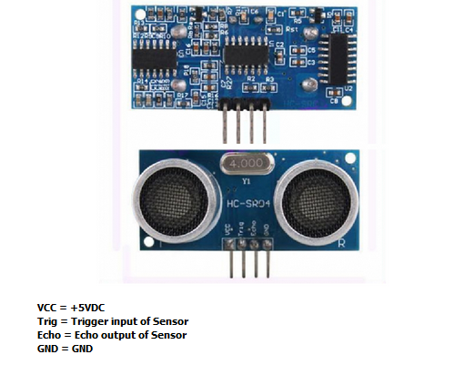
Sensor ultrasonico (HC-SR04)
Este sensor toma inspiración en el funcionamiento de los murciélagos, ya que su funcionamiento se da a través de un emisor y un receptor de onda. El emisor envía una señal la cual rebota contra el objeto que esté enfrente y es leído por el receptor. Usando una función de Arduino llamada pulseIn(), vamos a poder saber cuanto tiempo tardo la onda en ir y volver.
Utilizando una función: distancia = (velocidad*tiempo)/2 y sabiendo que la velocidad del sonido es de 340 m/s, podemos calcular la distancia. Dividimos el resultado de distancia a la mitad porque solo queremos la distancia de uno de los tramos, ida o vuelta.

Slide 10
El Monitor Serial
void begin(int baud): inicializa el puerto serie indicando su velocidad en baudios (9600 por defecto)
void print(String) / println(String): envían datos alfanuméricos por el puerto serie, println() finaliza una línea cuando ha terminado de transmitir
int available(void): devuelve el número de bytes a la espera de leerse en el buffer
byte read(void): devuelve un byte leído por el puerto serie, -1 si no hay datos. El dato leído se elimina del buffer.
void write(byte): escribe datos en binario por el puerto serie.
byte peek(void): lee un byte pero no lo elimina del buffer.
void flush(void): limpia los buffers.
void end(void): desactiva el puerto serie.
Es una interfaz gráfica provista por Arduino con la cuál podemos enviar y recibir información mientras corre mi programa. Incluso, a través de una función de interrupción propia denominada serialEvent, podemos correr código mientras el arduino esta en constante espera de ver sí se ingreso o no información nueva para ser leida.

Slide 11
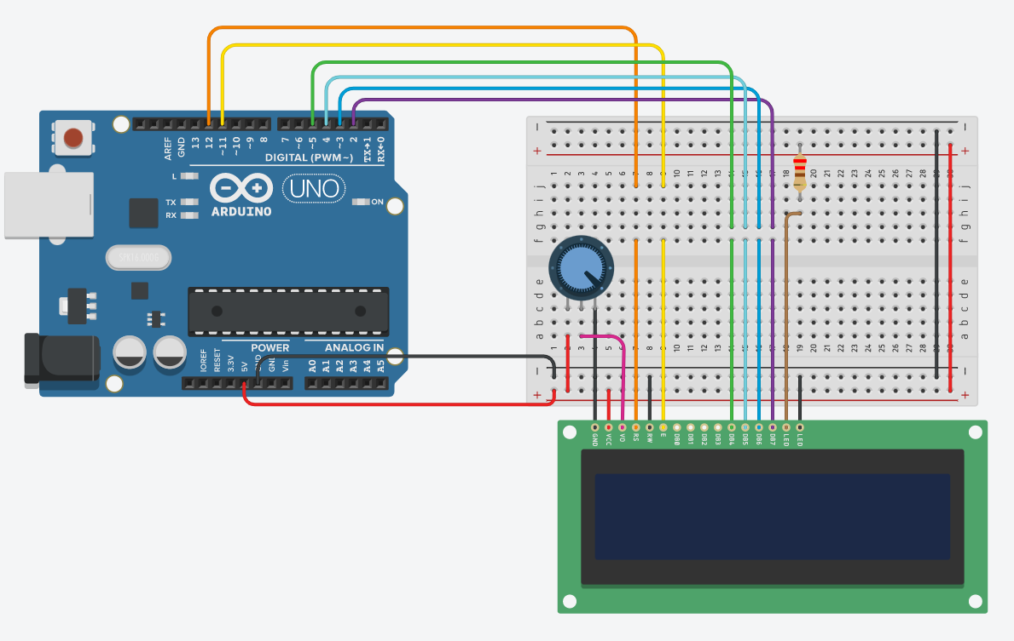
Display LCD 16*2 y 20*4
Los pines son:
Pin 0: Tierra
Pin 1: VCC
Pin 2:Luz de fondo → Potenciometro
Pin 3: Read → Pin 12 Arduino
Pin 4: write (lo ponemos en tierra)
Pin 5: E → Pin 11 Arduino
Pin 6-13: Pins de bits → Pin 10-13 del display a Pin 2-5 del Arduino
Pin 14: VCC
Pin 15: Tierra
Se usa la librería liquidCrystal:
#include <LiquidCrystal.h>
LiquidCrystal lcd(12,11,5,4,3,2);
void setup() {
lcd.begin(16,2);
lcd.print("funciona");
}
void loop() {}

Slide 12

Unirse a la conversación en el foro bajo la consigna:
¿Tendrías una o varias librerías en el proyecto integrador? ¿Que funciones te servirá tener ahí dentro?

